Slide 1

情報セキュリティ講座
社労士事務所のインシデント事例
□何が起こったか
□どう対応したか
□改善への道とその後
2025年11月23日
社会保険労務士法人松下事務所
代表 堀川 典

Slide 2



はじめに
2023R5年６月 弊社利用の業務システムの会社がランサムウェア被害を受けました。
～
７月 電子申請での手続が軌道に乗ってきた中、業務システムが使用できないことは痛手で
通常業務に加え､労働保険年度更新､社会保険算定という繁忙期と重なり
復旧までの道のりは怒涛の日々でした。
が､多くのサポートに支えられたこと､自身の対応の不備も事例として説明することで
今後の対策に役立てて頂ければ幸いです。
自己紹介 H12年 松下社会保険社労士事務所へ入所
H28年 開 業 松下社会保険労務士事務所
R7年 法人化 社会保険労務士法人松下事務所 代表
あさか支部所属

Slide 3
1.何が起こった？ 悪夢は突然訪れました。
2023年6/5いつもの月曜日
朝、パソコンで業務システム（社労夢）のアイコンをクリックしたものの
立ち上がらず、
システム会社サポートセンターに電話するも、状況と復旧の目処は不明・・・
・
・
・
13:50 システム会社より、メールにて接続障害と受。
19:45 〃 不正アクセスによる接続障害報告受
6/6火 〃 ランサムウェア感染被害報告受
6/8木 システム会社が個人情報保護委員会へ報告
6/9金 全社連ホームページで、個人情報保護委員会及び顧問先への連絡要と通知有
6/10土 個人情報保護委員会へ報告
システム会社のメールサーバが不正アクセスされなかった。
→→→メールで情報受信できた。

Slide 4
2-1.事務所の業務
6/5月 接続障害 ・・・ その日には復旧するのか？位の低い危機感
6/6火 システム会社が ランサムウェア感染を公表
・・・ システム業務はしばらく無理と認識した
□取得喪失等一切の電子申請がストップ
□給与計算業務がストップ
情報もれてる？
どうやって感染したの？
頭に思い浮かんだのは
・業務への影響 ・セキュリティ対策 ・責任と顧問先対応

Slide 5
2-2. システム会社と社労士事務所の立場
各々の責任の所在
お客様
被害を受けたシステム会社
社労士事務所
お客様
受けた情報を保管し、
サービスを利用して手続する契約
情報を受けている
・サービス提供事業者として
警察、個人情報保護委員会に届出
・フォレンジック調査
（サイバー攻撃被害の調査、解析）
・利用事務所への対応及 び 事象,
情報漏えいの有無説明
・対策
・個人情報取扱事業者として
個人情報保護委員会に届出
・お客様への対応 及び
システム会社からの報告を受け
事象,情報漏えい有無の説明
・対策

Slide 6
3. 対応３本
業 務
セキュリティ
対事業所
〇電子申請を別方法へ
〇現業務システムの模索
復旧を待ちながら
代替システム検討
〇e-Govで直接電子申請
6/13支部情報セキュリティ委員の先生に協力受研修
〇算定届の紙出力を年金事務所へ依頼_前年電子申請分
〇PPC個人情報保護委員会へ報告
全社連メール及びシステム会社からの案内に沿って報告
〇事務所内でのセキュリティ対策を練る
6/14システム業者来訪受け相談
従業員から意見収集し具体策を講じる
〇電話で
即影響ある業務（給与）について、障害報告とお詫び、代替案ご提示
〇メールorFAXで連絡
PPCへ報告後
情報漏えい可能性のお詫び
事象経緯説明
PPCへの対応
セキュリティ対策通知
・・・・・・・・・・・・
どのように収束に向かえるか手探りでした。

Slide 7
4.安全に業務を進められるか
業 務
・業務システムから電子申請 →
・システム入力内容を、台帳記入 → 〇
社会保険、雇用保険、事業所情報は全て紙台帳も保管
・労災・安全衛生、社会保険雇用保険の一部は書面で申請 → 〇
6/5月 接続障害 ・・・状況確認に追われ１日が終わる。
6/6火～
6/８木～ システム会社より、給与ソフトweb版提供開始案内着・・・切替るも不安定
6/19月～ オンプレミス版システム（自社サーバ使用） →6/21申込へ（遅かった）→混雑→復旧待ち
□手続代行業務 → 紙申請へ切替
□給与計算→・back upのcsvファイルを用いてExcelで作成
・ Excelで汎用計算シート作成し流用(csvない所)

Slide 8
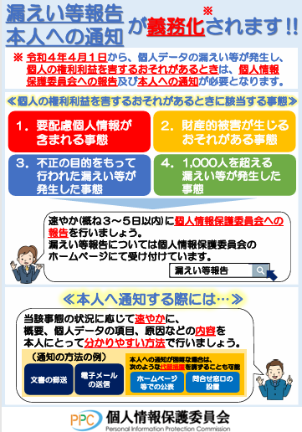
5. PPC個人情報保護委員会へ報告
-ランサムウェアの被害を知って５日目
6/10土・6/9受信の全社連メールにて、
個人情報取扱事業者として、
PPC個人情報保護委員会への報告が必要だと認識した。
速報報告… PPCホームページから、緊張しながら報告しました。
受付完了メールで｢報告日｣｢受付番号｣受｡次報告で使用。
-事案:漏えいの恐れ、毀損 -事実経過 -人数 –原因等
7/18 続報報告… 顧問先事業所名を提出する連名報告は一つの山でした。
-本人への通知状況 –個人ﾃﾞｰﾀ取扱委託元事業所ﾘｽﾄ連名報告
8/4 確報報告… 改善実施の目処を報告しました。
-本人への対応:相談窓口設置 -実施済と実施中の措置
リーフレットを何度も読みました⇒
(根拠)「個人情報保護法第26条1項」 「個人情報保護委員会規則」
「特定の個人を識別するための番号の利用等に関する法律第29条の4第1項」

Slide 9




6.当時の環境とセキュリティ対策について
サーバ 子PC
独立したメール用PC
FAX 電話
⇒バックアップを三重に
外付ハードディスクを増設
⇒外部から攻撃される時間減へ
夜間はサーバを停止
⇒データの整理整頓
不要データ削除
すぐ使わないデータは媒体を変更
⇒全員参加の安全活動・対処認知
外部・PPC動画研修・内部研修
情報管理規程等 11月4週間
システム会社からの意見を参考に
-パソコン設定は業者に委ねていた。
・バックアップを二重に取っていた。
サーバは自動で、各業務は手動でUSBにデータ保存。
・サーバの電源は常にｏｎ
・ファイヤーウォール設置
・ルーター内ファイヤーウォール設定：強
-個人番号の取り扱い開始に伴い
県会情報セキュリティ委員会研修を受講しSRPⅡ取得
脆弱なところはどこか？
どう強化すれば良いか？

Slide 10
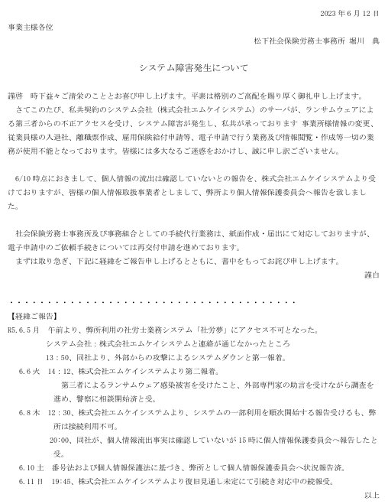
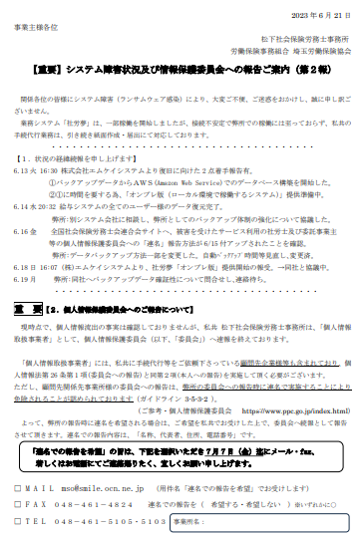
7-1. 委託元(顧問先)への連絡1
-書面メール/FAX での一斉連絡は、発生１週間後
真摯な気持ちで。普段の関係性が大切かを知る
6/12第１報 障害報告
6/21第２報 PPCへの連名報告意思確認を7/7期限とし通知
6/27第３報 再開予定6/30 及び 意思確認継続
・
・
・
PPCへの個人情報の委託元である事業所の連名報告の必要性を認知→→→意思確認の準備
連名報告の準備
・進捗システムから事業所名一覧を出力しリスト化
お客様の反応
お電話で話す折にお詫びと説明補足をすると、大変ですねと温かく受け答え下さる事業所様が多く、気持ちが救われました。その中で、叱咤下さる事業所様もあり、身が引き締まり仕事の重みを実感しました。

Slide 11
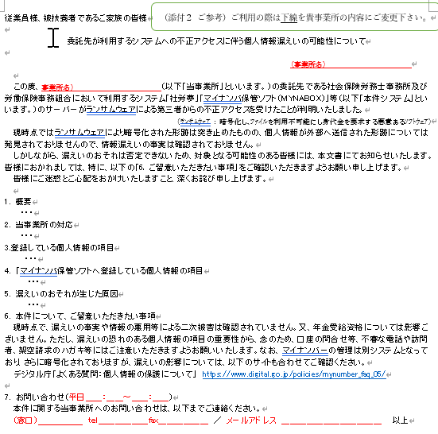
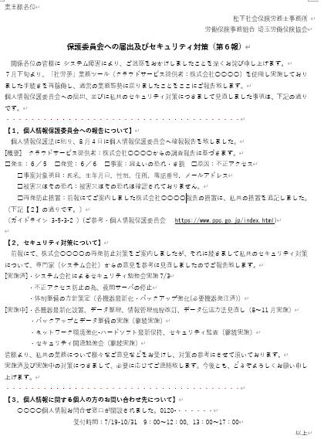
7-2. 業務委託元への連絡2
-漏えいの可能性について説明
7/5 第４報 稼働再開と状況報告及び
意思確認継続、従業員様への周知文例
7/24第５報 調査結果
8/4 第６報 PPC報告と実施済対策と仕掛中対策
相談窓口案内
・
・
・
周知文：情報漏洩の可能性、事象説明、
個人情報の問合せ等の二次被害注意
システム会社からの調査結果添付
被害の原因
不正アクセスによる
漏えいの有無・結果報告
漏えいの事実は認められなかったとの報告を受けました。

Slide 12

8. 備えを継続する
〔継続中〕
〇外付ハードディスクへのback up
〇夜間、休日のサーバ停止
〇データ整理整頓
〇全員参加の安全活動
外部研修、PPC動画等 内部研修
情報管理規程改訂
〇ウィルスに感染した時の対処周知
声かけ電源off、業者へ連絡
システム復旧のその後
・システム入力業務に追われました。
約１ヶ月の遅れを取り戻すのは至難でした。
必要な備え
セキュリティ対策の継続と見直しのサイクル
〇ハードとソフトを新しく保つ
〇働く人の意識更新
異変に気づいたら、抱え込まずに
みんなで声を掛け合いましょう！！
声を聞いたら、皆で協力！
安全衛生推進活動に連携させ
安全で快適な作業環境の形成に努めていきます

